Slide 1



KHỞI ĐỘNG

Slide 2

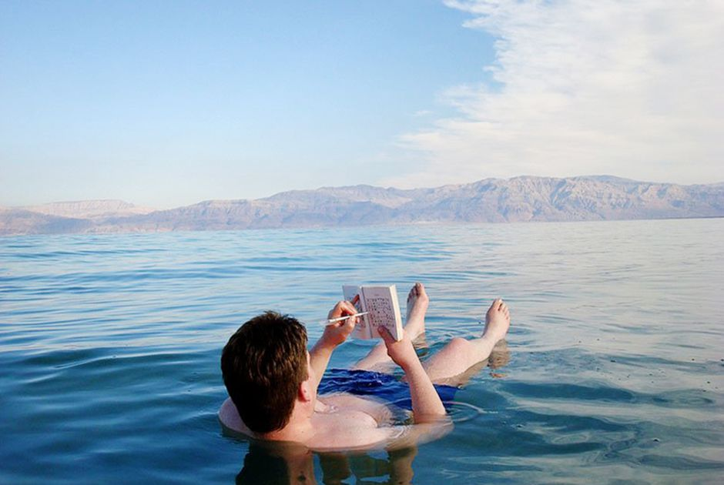
Em có suy nghĩ gì khi nhìn thấy hình ảnh này?
Notes:
Biển Chết - một hồ nước trong đất liền, nằm giáp biên giới Jordan, Israel và Palestine, theo Live Science. Nó được công nhận là một trong những hồ chứa nước có độ mặn cao nhất thế giới. Vậy tại sao ở đây, chúng ta lại dễ dàng nổi trên mặt nước?

Slide 3
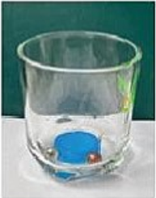
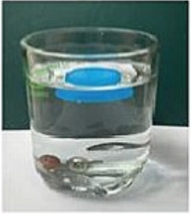
Đặt viên bi sắt, ốc vít kim loại, nắp chai nhựa vào một cốc thủy tinh. Vì sao khi đổ nước vào cốc, có vật nổi lên, có vật lại không nổi lên?

Slide 4
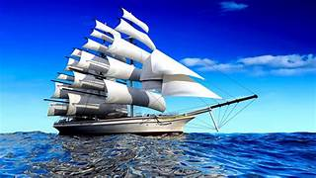
BÀI 17:
LỰC ĐẨY ARCHIMEDES

Slide 5


NỘI DUNG BÀI HỌC
I. Lực đẩy tác dụng lên vật đặt trong chất lỏng
II. Độ lớn của lực đẩy Archimedes

Slide 6
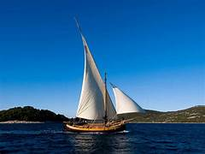
I. Lực đẩy tác dụng lên vật đặt trong chất lỏng

Slide 7
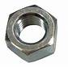
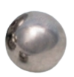
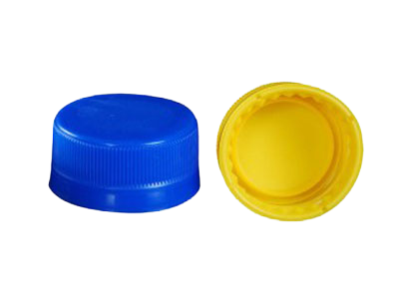
I. Lực đẩy tác dụng lên vật đặt trong chất lỏng
Mọi vật trên Trái Đất đều chịu tác dụng của trọng lực.
P
P
P
Notes:
Trọng lực có xu hướng kéo các vật xuống dưới. Vậy tại sao khi đổ nước vào cốc, nắp chai nhựa lại nổi lên?

Slide 8
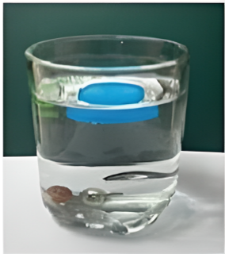
I. Lực đẩy tác dụng lên vật đặt trong chất lỏng
Nắp chai nhựa nổi lên chứng tỏ nước tác dụng lực đẩy lên vật ngược chiều với trọng lực.
_{F}
P

Slide 9
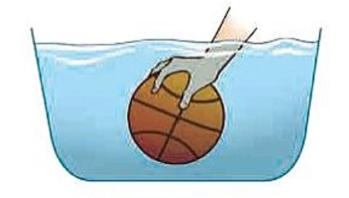
I. Lực đẩy tác dụng lên vật đặt trong chất lỏng
Khi dùng tay nhấn chìm quả bóng xuống nước, ta cảm nhận được lực đẩy của nước tác dụng lên quả bóng.
=> Lực đẩy của nước tác dụng lên quả bóng trong trường hợp này được gọi là lực đẩy Archimedes.

Slide 10



I. Lực đẩy tác dụng lên vật đặt trong chất lỏng
Em hãy nêu khái niệm lực đẩy Archimedes .
Lực đẩy do chất lỏng tác dụng lên vật đặt trong nó gọi là lực đẩy Archimedes .
Kí hiệu : F_{A}

Slide 11

I. Lực đẩy tác dụng lên vật đặt trong chất lỏng
Khi thả vào nước, viên bi, ốc vít, nắp chai nhựa đều chịu tác dụng của lực đẩy Archimedes. Tại sao viên bi và ốc vít chìm, còn nắp nhựa nổi?
ĐÁP ÁN
Viên bi, ốc vít chìm: do trọng lực tác dụng lên chúng lớn hơn lực đẩy Archimedes.
Nắp nhựa nổi do lực đẩy Archimedes lớn hơn trọng lực tác dụng lên nó.

Slide 12



I. Lực đẩy tác dụng lên vật đặt trong chất lỏng
HOẠT ĐỘNG NHÓM
10 phút
Phiếu học tập số 1

Slide 13
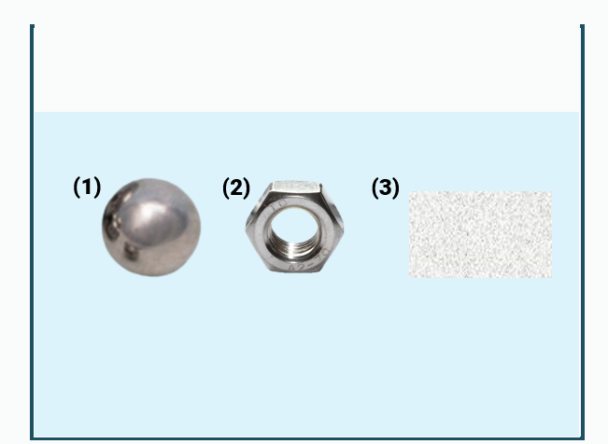
Phiếu học tập số 1
1. Hãy biểu diễn các lực tác dụng vào viên bi, ốc vít kim loại, miếng xốp khi chúng ở vị trí như trong Hình 17.2. Viên bi (1) và ốc vít (2) chìm xuống, miếng xốp (3) nổi lên.
Hình 17.2
2. Hãy rút ra điều kiện để một vật chìm xuống hoặc nổi lên khi đặt trong chất lỏng.
3. Mô tả sự thay đổi lực đẩy của nước lên quả bóng trong hình 17.1 từ khi bắt đầu nhấn quả bóng vào nước, đến khi quả bóng chìm hoàn toàn trong nước.
Hình 17.1

Slide 14
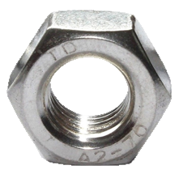

I. Lực đẩy tác dụng lên vật đặt trong chất lỏng
1. Hãy biểu diễn các lực tác dụng vào viên bi, ốc vít kim loại, miếng xốp khi chúng ở vị trí như trong Hình 17.2.
Viên bi (1) và ốc vít (2): chìm xuống, miếng xốp (3) nổi lên.
F_{A}
F_{A}
F_{A}
(1)
(2)
(3)
P
P
P
ĐÁP ÁN
Hình 17.2

Slide 15
I. Lực đẩy tác dụng lên vật đặt trong chất lỏng
2. Hãy rút ra điều kiện để một vật chìm xuống hoặc nổi lên khi đặt trong chất lỏng.
F_{A}
F_{A}
F_{A}
(1)
(2)
(3)
P
P
P
Hình 17.2

Slide 16
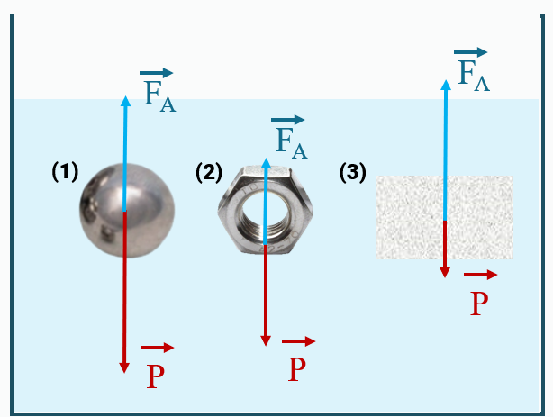
I. Lực đẩy tác dụng lên vật đặt trong chất lỏng
ĐÁP ÁN
Điều kiện để một vật chìm xuống hoặc nổi lên khi đặt trong chất lỏng.
Một vật trong lòng chất lỏng sẽ:
- Vật sẽ chìm xuống khi lực đẩy Archimedes nhỏ hơn trọng lượng của vật: F_{A}< P
- Vật sẽ nổi lên khi lực đẩy Archimedes nhỏ hơn trọng lượng của vật: : F_{A}>P
Hình 17.2

Slide 17
I. Lực đẩy tác dụng lên vật đặt trong chất lỏng
3. Mô tả sự thay đổi lực đẩy của nước lên quả bóng trong hình 17.1 từ khi bắt đầu nhấn quả bóng vào nước, đến khi quả bóng chìm hoàn toàn trong nước.
Hình 17.1
ĐÁP ÁN
Lực đẩy của nước tác dụng lên quả bóng sẽ tăng dần từ khi bắt đầu nhấn quả bóng vào nước đến khi quả bóng chìm hoàn toàn trong nước.

Slide 18
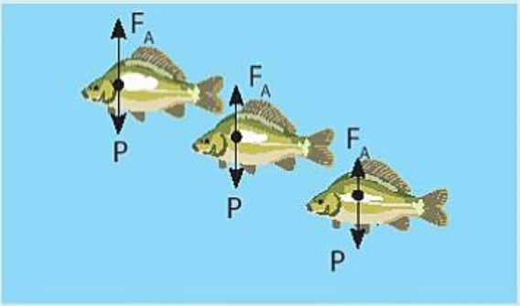
EM CÓ BIẾT?
Cá chép cũng như nhiều loài cá khác có khả năng thay đổi thể tích cơ thể bằng cách đưa không khí vào làm phồng bong bóng khí.
Khi bong bóng nhỏ lại, thể tích giảm và lực đẩy Archimedes giảm, khiến cá chìm xuống.
Khi bong bóng to ra, thể tích tăng và lực đẩy Archimedes tăng, khiến cá nổi lên.
Hình 17.3
Nhờ cơ chế này cá có thể nổi lên hoặc chìm xuống trong nước dễ dàng.

Slide 19
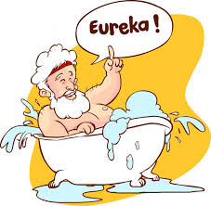
Hình ảnh bên mô tả một truyền thuyết về một nhà bác học. Ông ấy là ai, truyền thuyết đó là gì?

Slide 20
NỘI DUNG BÀI HỌC
I. Lực đẩy tác dụng lên vật đặt trong chất lỏng
II. Độ lớn của lực đẩy Archimedes

Slide 21

II. Độ lớn của lực đẩy Archimedes

Slide 22
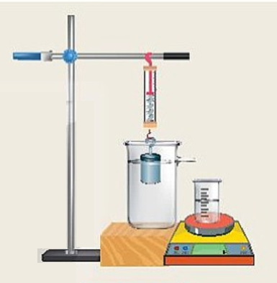
II. Độ lớn của lực đẩy Archimedes
1. Thí nghiệm
(6)
Dụng cụ:
(1)
Một lực kế có giới hạn đo 2N (1) ;
Cân điện tử (2);
Quả nặng bằng nhựa 130g (3);
Bình tràn (4); ống đong (5); giá thí nghiệm (6)
(3)
(4)
(5)
(2)
Hình 17.4

Slide 23
Tiến hành thí nghiệm:
Bước 1: Treo quả nặng vào lực kế được móc trên giá thí nghiệm. Đọc số chỉ của lực kế (P).
Bước 2: Nhúng quả nặng vào bình tràn đựng đầy nước.
Bước 3: Khi nước chảy vào ống đong đạt 20 cm³, đọc giá trị F₁ trên lực kế.
Bước 4: Ghi vào bảng17.1 giá trị lực đẩy Archimedes có độ lớn F_{A} = P – F₁
Bước 5: Dùng cân điện tử đo khối lượng nước từ bình tràn chảy ra ống đong và tính trọng lượng của lượng nước đó, ghi vào bảng 17.1.
Hình 17.4
Bước 6: Tiếp tục làm thí nghiệm với lượng nước chảy ra ống đong đạt 40 cm³; 60 cm³; 80 cm³. Thay nước bằng nước muối và tiếp tục làm thí nghiệm.
Bước 7: So sánh trọng lượng của lượng chất lỏng trào ra với lực đẩy Archimedes tương ứng.

Slide 24
Tiến hành thí nghiệm:
Thể tích chất lỏng bị chiếm chỗ | Lực đẩy Archimedes của nước | Trọng lượng nước bị vật chiếm chỗ | Lực đẩy Archimedes của nước muối | Trọng lượng nước muối bị vật chiếm chỗ
20 cm³
40 cm³
60 cm³
80 cm³

Slide 25
II. Độ lớn của lực đẩy Archimedes
HOẠT ĐỘNG NHÓM
15phút
Phiếu học tập số 2

Slide 26
II. Độ lớn của lực đẩy Archimedes
Từ bảng số liệu ta có thể rút ra được kết luận gì về độ lớn lực đẩy Archimedes.
ĐÁP ÁN
Độ lớn lực đẩy Archimedes bằng trọng lượng nước bị vật chiếm chỗ.

Slide 27
II. Độ lớn của lực đẩy Archimedes
2. Định luật Archimedes
Một vật đặt trong chất lỏng chịu tác dụng một lực đẩy hướng thẳng đứng từ dưới lên trên có độ lớn tính bằng công thức:
F_{A} = d.V
Trong đó:
F_{A}: lực đẩy Archimedes (N)
d: trọng lượng riêng chất lỏng (N/m³)
V: thể tích phần chất lỏng bị vật chiếm chỗ (m³)

Slide 28

Thả một viên đất nặn hình tròn nặng khoảng 100 g vào cốc nước, viên đất nặn sẽ chìm xuống đáy. Hãy tạo hình viên đất nặn này thành một vật có thể nổi được trên mặt nước. Vận dụng công thức định luật Archimedes, hãy giải thích vì sao cùng một viên đất nặn với hình dạng khác nhau lại có thể lúc thì chìm, lúc thì nổi.
ĐÁP ÁN

Slide 29
ĐÁP ÁN
Theo công thức tính lực đẩy Archimedes:
F_{A} = d.V
Khi viên đất nặn vo tròn, thể tích viên đất nặn nhỏ => lực đẩy Archimedes tác dụng lên khối đất nặn nhỏ hơn trọng lực tác dụng lên nó => viên đất nặn chìm trong nước.
Khi ta dàn mỏng khối đất nặn thành hình chiếc thuyền, thể tích nước bị chiếc thuyền chiếm chỗ lớn => lực đẩy Archimedes tác dụng lên khối đất nặn lớn hơn trọng lực tác dụng lên nó => khối đất nặn nổi lên.

Slide 30
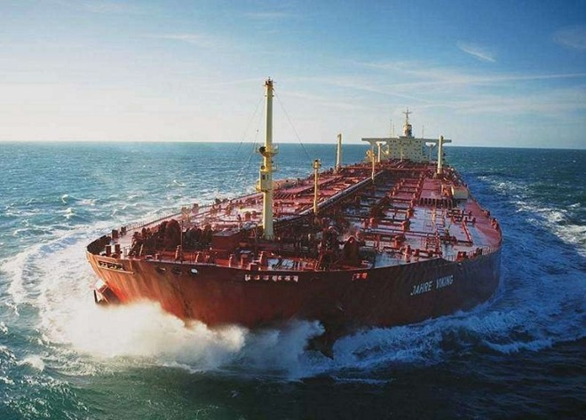
Tàu chở dầu Mont từng có tên khác là Knock Nevis, Jahre Viking, Happy Giant hay Seawise Giant. Nó có chiều dài 458,45 m, rộng 68,8 m và nặng 260,941 tấn. Nếu dựng đứng, Mont sẽ cao hơn 108,45 m so với tòa tháp Keangnam ở Việt Nam.

Slide 31
II. Độ lớn của lực đẩy Archimedes
HOẠT ĐỘNG NHÓM
5phút
Phiếu học tập số 3

Slide 32
Phiếu học tập số 3
1. Giải thích vì sao trong thí nghiệm mở đầu, nắp chai nhựa lại nổi lên, còn viên bi, ốc vít kim loại vẫn nằm ở đáy cốc.
2. Hãy so sánh trọng lượng riêng của vật và trọng lượng riêng của chất lỏng khi vật chìm, vật nổi.

Slide 33
II. Độ lớn của lực đẩy Archimedes
1. Giải thích vì sao trong thí nghiệm mở đầu, nắp chai nhựa lại nổi lên, còn viên bi, ốc vít kim loại vẫn nằm ở đáy cốc.
ĐÁP ÁN
Nắp chai nhựa nổi lên vì trọng lượng của nó nhỏ hơn độ lớn lực đẩy Archimedes tác dụng lên nó.
Viên bi, ốc vít kim loại chìm xuống đáy cốc là do trọng lượng của nó lớn hơn độ lớn lực đẩy Archimedes tác dụng lên nó.

Slide 34
II. Độ lớn của lực đẩy Archimedes
2. Hãy so sánh trọng lượng riêng của vật và trọng lượng riêng của chất lỏng khi vật chìm, vật nổi.
ĐÁP ÁN
Xét một vật đang chìm hoàn toàn trong nước. Để:
vật nổi: F_{A} > P_{vật} ↔ V.d_{chất} _{lỏng} > V.d_{vật} → d_{chất lỏng} > d_{vật}
vật chìm: F_{A} < P_{vật} ↔ V.d_{chất} _{lỏng} < V.d_{vật} → d_{chất lỏng} < d_{vật}
=> Vật nổi trong nước có trọng lượng riêng nhỏ hơn trọng lượng riêng của nước, vật chìm trong nước có trọng lượng riêng lớn hơn trọng lượng riêng của nước.

Slide 35
EM ĐÃ HỌC

Slide 36
Một vật đặt trong chất lỏng chịu tác dụng một lực đẩy hướng thẳng đứng từ dưới lên trên có độ lớn tính bằng công thức: F_{A}= d.V, trong đó d là trọng lượng riêng chất lỏng, V là thể tích phần chất lỏng bị vật chiếm chỗ.
Một vật trong lòng chất lỏng sẽ:
+ Chìm xuống khi lực đẩy Archimedes nhỏ hơn trọng lượng của vật: F_{A}< P
+ Nổi lên khi lực đẩy Archimedes lớn hơn trọng lượng của vật: F_{A}>P
Một vật sẽ chìm xuống chất lỏng nếu trọng lượng riêng của vật lớn hơn trọng lượng riêng của chất lỏng, vật sẽ nổi lên nếu trọng lượng riêng của vật nhỏ hơn trọng lượng riêng của chất lỏng.

Slide 37
EM CÓ THỂ

Slide 38

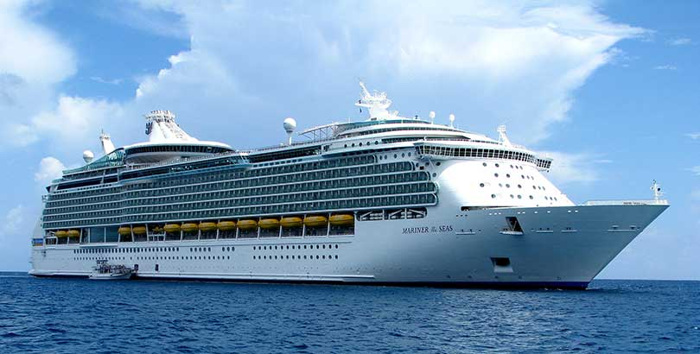
Ước tính được thể tích phần nước biển bị tàu chiếm chỗ khi biết trọng lượng riêng của nước biển, kích thước và khối lượng của con tàu.

Slide 39
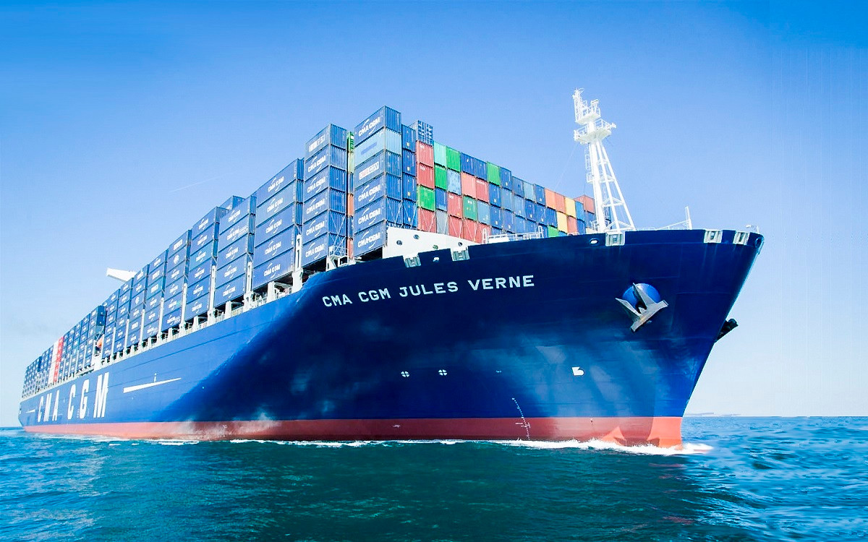
Giải thích được tại sao con tàu rất nặng mà vẫn nổi được trên mặt nước.

Slide 40
LUYỆN TẬP

Slide 41
Câu 1. Một vật ở trong nước chịu tác dụng của những lực nào?
A. Lực đẩy Archimedes .
B. Lực đẩy Archimedes và lực ma sát.
C. Trọng lực.
D. Trọng lực và lực đẩy Archimedes.

Slide 42
Câu 2. Lực đẩy Archimedes tác dụng lên một vật nhúng trong chất lỏng bằng:
A. Trọng lượng của vật.
B. Trọng lượng của chất lỏng.
C. Trọng lượng phần chất lỏng bị vật chiếm chỗ.
D. Trọng lượng của phần vật nằm dưới mặt chất lỏng.

Slide 43
Câu 3. Công thức tính lực đẩy Archimedes là:
A. F_{A} = d.V B. F_{A} = P_{vật}
C. F_{A} = D.V D. F_{A} = d.h

Slide 44
Câu 4. Tại sao miếng gỗ thả vào nước thì nổi?
A. Vì khối lượng riêng của gỗ lớn hơn khối lượng riêng của nước.
B. Vì khối lượng riêng của gỗ nhỏ hơn khối lượng riêng của nước.
C. Vì gỗ nhẹ.
D. Vì khối lượng của gỗ nhỏ hơn khối lượng của nước.

Slide 45
Câu 5. Khi ôm một tảng đá trong nước ta thấy nhẹ hơn khi ôm nó trong không khí. Sở dĩ như vậy là vì:
A. khối lượng của tảng đá thay đổi.
B. khối lượng của nước thay đổi.
C. có lực đẩy của nước tác dụng lên viên đá khi ôm tảng đá trong nước.
D. tảng đá không ngấm nước.

Slide 46
Câu 6. Lực đẩy Archimedes của chất lỏng tác dụng lên vật nhỏ hơn trọng lượng của vật thì:
A. vật nổi lên.
B. vật chìm xuống.
C. vật lơ lửng trong chất lỏng.
D. vật có thể chìm, nổi hoặc lơ lửng tùy thuộc hình dạng của vật.

Slide 47
Câu 7. Thể tích của một miếng sắt là 0,002m³. Biết khối lượng riêng của nước là 1000kg/m³. Lực đẩy tác dụng lên miếng sắt khi nhúng chìm trong nước sẽ nhận giá trị nào trong các giá trị sau:
A. F = 2N B. F = 20N
C. F = 2000N D. F = 200N

Slide 48
Câu 8.
Câu 8. Giải thích tại sao con tàu rất nặng mà vẫn nổi được trên mặt nước.

Slide 49
Câu 8. Giải thích tại sao con tàu rất nặng mà vẫn nổi được trên mặt nước.
ĐÁP ÁN
Tàu nặng nhưng thể tích lớn nên trọng lượng riêng của tàu nhỏ hơn nước. Do đó tàu có thể nổi trên mặt nước.

Slide 50
Câu 9. So sánh lực đẩy Archimedes tác dụng lên ba vật làm bằng sắt, nhôm, đồng có hình dạng khác nhau nhưng thể tích bằng nhau được nhúng chìm hoàn toàn trong nước.
ĐÁP ÁN
Theo công thức tính lực đẩy Archimedes:
F_{A} = d.V
Ba vật có thể tích bằng nhau được nhúng chìm hoàn toàn trong nước => có cùng V và d => lực đẩy Archimedes tác dụng lên ba vật bằng nhau.

Slide 51
Câu 10. Cân một cái vòng vàng bằng cân lò xo, được giá trị 500g; nhúng chìm hoàn toàn chiếc vòng này trong nước, đọc được giá trị 400g. Theo em, chiếc vòng này có được làm bằng vàng nguyên chất không? Tại sao? Biết trọng lượng riêng của vàng là 193000N/m³; trọng lượng riêng của nước là 10000N/m³.
Tóm tắt
m₁ =500g= 0,5kg
m₂ =400g= 0,4kg
d_{vàng} =193000N/m³
d_{nước} =10000N/m³
Vòng có được làm bằng vàng nguyên chất không?

Slide 52
Giải
Trọng lượng của vật ở ngoài không khí: P = 0,5.10 = 5 (N)
Trọng lượng của vật ở trong nước: P₁ =0,4.10 = 4 (N)
Lực đẩy Archimedes tác dụng lên vật: F_{A} = P -P₁ = 5 – 4 = 1(N)
Thể tích của vật: V= F_{A} :d= 1:10000 = 0,0001(m³ )
Trọng lượng riêng của vật: d_{vật} = P:V = 5 : 0,0001 =50000(N/m³)
d_{vật} < d_{vàng} => vòng tay không được làm bằng vàng nguyên chất.

Slide 53
VẬN DỤNG

Slide 54
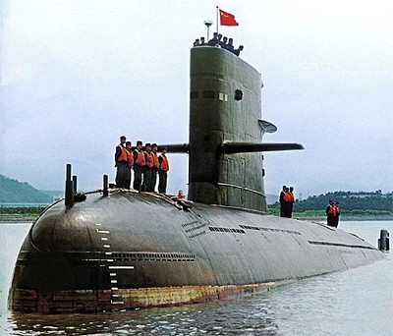
Tàu ngầm rất to, nhưng nó có thể lặn sâu xuống đáy biển, lơ lửng trong nước hoặc nổi lên trên mặt nước. Em hãy tìm hiểu xem, hoạt động nào của tàu ngầm giúp nó có thể làm được điều đó?

Slide 55
CẢM ƠN CÁC EM
ĐÃ CHÚ Ý LẮNG NGHE

